Slide 1
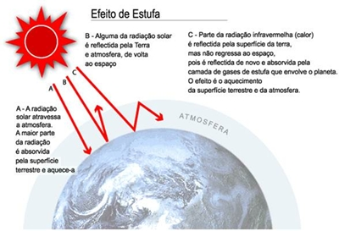
Alterações climáticas:
A influencia da poluição atmosférica no efeito de estufa e na camada de ozono

Slide 2
Poluição Atmosférica:
A poluição atmosférica refere-se a mudanças da atmosfera que causam impacto a nível ambiental ou de saúde , através da contaminação por gases, partículas sólidas, líquidos em suspensão. A adição dos contaminantes pode provocar danos diretamente na saúde humana ou no ecossistema, podendo estes danos serem causados diretamente pelos contaminantes, ou por elementos resultantes dos contaminantes. Para além de prejudicar a saúde, pode igualmente reduzir a visibilidade, diminuir a intensidade da luz ou provocar odores desagradáveis.

Slide 3
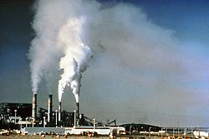
Efeitos de Estufa :
Os gases de efeito de estufa,existem naturalmente na atmosfera. Ao longo dos anos os gases tem vindo a aumentar sobretudo o dióxido de carbono. Com a revolução industrial a sua concentração tem vindo a aumentar devido a queima de combustíveis fosseis. Existem vários gases como : ozono,metano,oxido nitroso,dioxido de carbono.

Slide 4

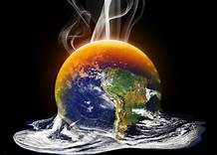
Consequências para o meio ambiente :
Aumento da temperatura global ;
Destruição de culturas agrícolas;
Mudanças na vida selvagem;
Localização geográfica.

Slide 5
Noticia : “A poluição do ar é um assassino invisível”:
POLUIÇÃO CAUSOU 9 MILHÕES DE MORTES PREMATURAS EM 2015
Uma morte em cada seis ocorridas no mundo em 2015 esteve ligada à poluição, essencialmente à poluição do ar, mas também da água e dos locais de trabalho, segundo um estudo publicado em outubro na revista The Lancet.
partículas PM10 e partículas PM2,5 - partículas microscópicas muito leves que flutuam no ar e alojam-se dentro dos pulmões, sendo causadoras de bronquite crónica e doenças cardíacas. Também estão associadas a taxas mais altas de cancro nos pulmões.
Os pontos cinzentos dizem respeito aos países que não fornecem dados - como são o caso da Itália, Grécia, islândia ou Turquia.
Mas uma importante parte da população, sobretudo das cidades, está exposta a níveis de poluição que ultrapassam as normas europeias e as recomendações da Organização Mundial de Saúde.
"Mais de 80% dos que vivem nas cidades europeias vivem com uma qualidade do ar fora dos padrões da OMS", refere Hans Bruyninckx.
CIDADES EUROPEIAS TOMAM MEDIDAS CONTRA A POLUIÇÃO ATMOSFÉRICA
Os efeitos da má qualidade do ar na saúde estão mais do que documentados. As grandes cidades europeias tentam algumas estratégias para inverter a tendência de aumento da poluição que se tem registado. A 31 de dezembro de 2016 entrou em vigor uma diretiva que impõe novos limites de emissões dos principais poluentes que integram os combustíveis na União Europeia.

Slide 6
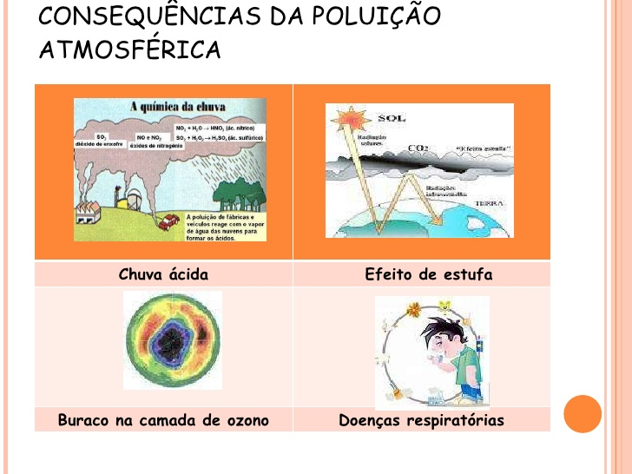
Trabalho realizado por:
Marta Bessa N22 9E
Catarina Morais N6 9E

